Slide 1


Slide 2
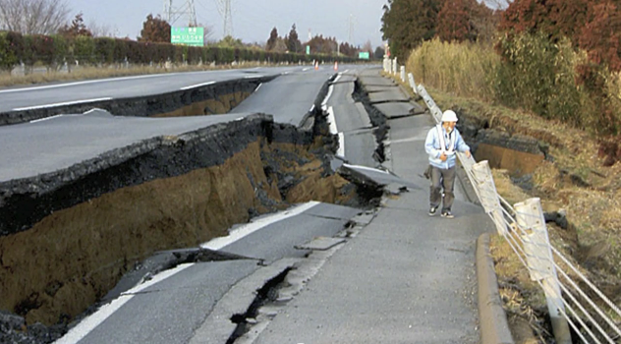
2^{η} Ενότητα Κυματική
Εικόνα: Τα σεισμικά κύματα είναι ένα είδος ανομοιογενούς ακουστικού κύματος με διάφορα μήκη κύματος. Υπάρχουν δυο είδη: Τα κύματα P (Πρωτεύοντα) και S (Δευτερεύοντα) και τα κύματα R (Rayleigh) και L (Love), που είναι και επιφανειακά κύματα. Τα επιφανειακά κύματα αποσυντίθενται πιο αργά από τα δυο πρώτα κύματα και είναι πιο καταστροφικά λόγω της χαμηλής συχνότητας, της μεγάλης διάρκειας και του μεγάλου πλάτους τους.

Slide 3

Φυσική για Μηχανικούς
Ταλαντώσεις και Μηχανικά Κύματα
Απλή Αρμονική Ταλάντωση
Εικόνα: Σταγόνες νερού που πέφτουν από ύψος επάνω σε μια επιφάνεια νερού προκαλούν την ταλάντωση της επιφάνειας. Αυτές οι ταλαντώσεις σχετίζονται με κυκλικά κύματα που απομακρύνονται από το σημείο που πέφτουν οι σταγόνες.

Slide 4
Φυσική για Μηχανικούς
Ταλαντώσεις και Μηχανικά Κύματα
Απλή Αρμονική Ταλάντωση
Εικόνα: Σταγόνες νερού που πέφτουν από ύψος επάνω σε μια επιφάνεια νερού προκαλούν την ταλάντωση της επιφάνειας. Αυτές οι ταλαντώσεις σχετίζονται με κυκλικά κύματα που απομακρύνονται από το σημείο που πέφτουν οι σταγόνες.

Slide 5
Ταλαντώσεις και Μηχανικά Κύματα
Πολλά φυσικά φαινόμενα γίνονται κατανοητά μέσα από τις έννοιες των ταλαντώσεων και των κυμάτων
Παραδείγματα:
Οι ουρανοξύστες και οι γέφυρες σχεδιάζονται έτσι ώστε να μπορούν να ταλαντώνονται
Η ραδιοφωνία και η τηλεόραση βασίζουν τη λειτουργία τους σε ηλεκτρομαγνητικά κύματα και στον τρόπο διάδοσής τους
Η Φυσική στο ατομικό της επίπεδο περιέχει πληροφορία που φέρεται από κύματα
Ο ήχος και η φωνή παράγονται από κάποιου είδους ταλαντώσεις (χορδών, μεμβρανών, κλπ)

Slide 6
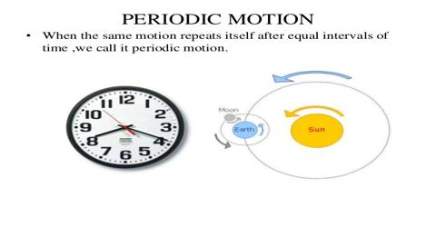
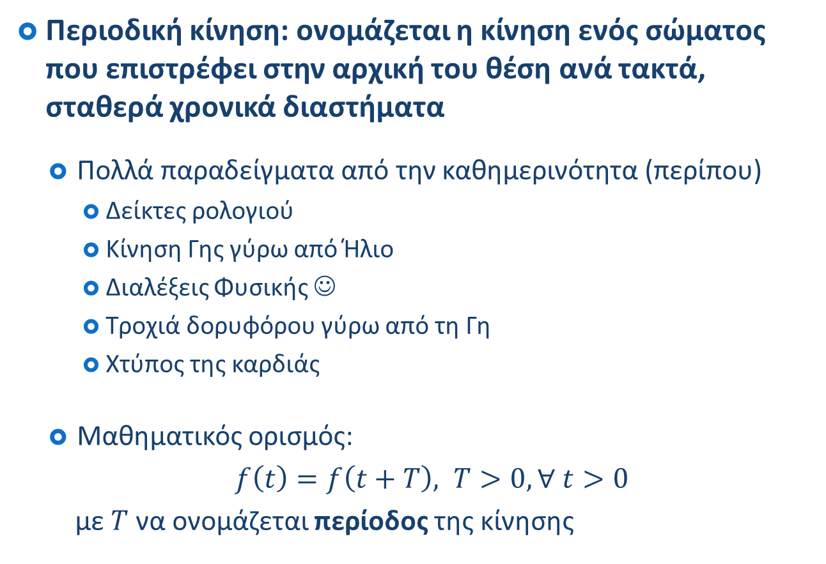
Ταλαντώσεις και Μηχανικά Κύματα
Περιοδική κίνηση: ονομάζεται η κίνηση ενός σώματος που επιστρέφει στην αρχική του θέση ανά τακτά, σταθερά χρονικά διαστήματα
Πολλά παραδείγματα από την καθημερινότητα (περίπου)
Δείκτες ρολογιού
Κίνηση Γης γύρω από Ήλιο
Διαλέξεις Φυσικής ☺
Τροχιά δορυφόρου γύρω από τη Γη
Χτύπος της καρδιάς
Μαθηματικός ορισμός:
$f\left(t\right)=f\left(t+T\right), Τ>0, ∀ t>0$
με $T$ να ονομάζεται περίοδος της κίνησης

Slide 7
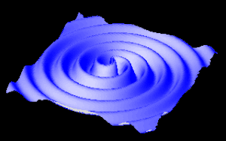

Ταλαντώσεις και Μηχανικά Κύματα
Κύμα: ονομάζεται μια διαταραχή που μεταδίδεται στο χώρο και το χρόνο
Τα κύματα μπορούν να είναι περιοδικά ή μη περιοδικά
Στα περιοδικά, αυτό που επαναλαμβάνεται είναι η διαταραχή
Ο όρος «κύμα» χαρακτηρίζει τη μεταφορά της διαταραχής συνήθως διαμέσου ενός μέσου
Π.χ. μόρια νερού, στοιχεία νήματος, μόρια αέρα
Δε χρειάζεται πάντα μέσο (π.χ. ηλεκ- τρομαγνητικά κύματα)
Μηχανικό κύμα: κύμα που απαιτεί κάποιο μέσο για τη διάδοσή του

Slide 8
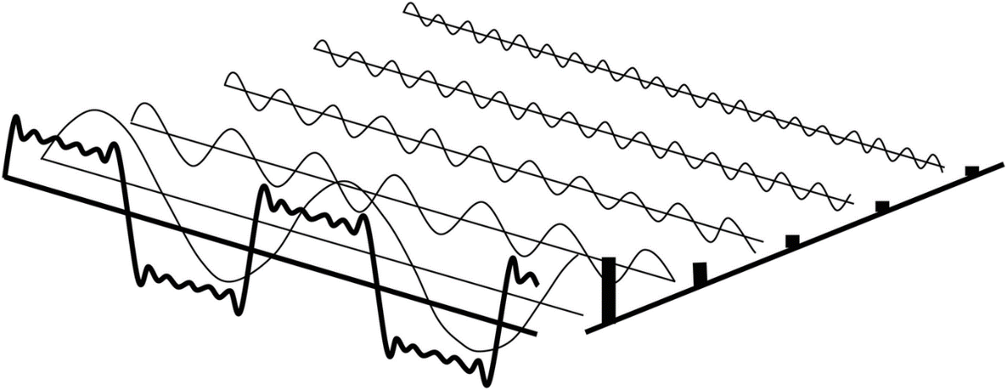
Ταλαντώσεις και Μηχανικά Κύματα
Όλες (σχεδόν) οι περιοδικές κινήσεις (και άρα και κάποια κύματα) μπορούν να μοντελοποιηθούν ως άθροισμα απλών αρμονικών κινήσεων
Απλή αρμονική κίνηση: περιοδική κίνηση που συμβαίνει συχνά σε μηχανικά συστήματα, όταν η δύναμη που ασκείται στο σύστημα είναι (α) ανάλογη της θέσης του συστήματος, σε σχέση με μια θέση ισορροπίας, και (β) με κατεύθυνση πάντα προς τη θέση ισορροπίας

Slide 9
Φυσική για Μηχανικούς
Ταλαντώσεις και Μηχανικά Κύματα
Απλή Αρμονική Ταλάντωση
Εικόνα: Σταγόνες νερού που πέφτουν από ύψος επάνω σε μια επιφάνεια νερού προκαλούν την ταλάντωση της επιφάνειας. Αυτές οι ταλαντώσεις σχετίζονται με κυκλικά κύματα που απομακρύνονται από το σημείο που πέφτουν οι σταγόνες.

Slide 10
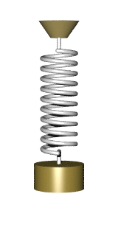
Απλή Αρμονική Ταλάντωση
Ορισμός: Όταν η δύναμη που ασκείται σε ένα σύστημα (α) εξαρτάται από τη μετατόπιση του συστήματος από μια θέση ισορροπίας και (β) έχει πάντα κατεύθυνση προς τη θέση ισορροπίας του συστήματος, η κίνηση που πραγματοποιεί το σύστημα λέγεται Απλή Αρμονική Κίνηση / Ταλάντωση
Γνωρίζετε ήδη μια τέτοια κίνηση (ποια;) ☺

Slide 11
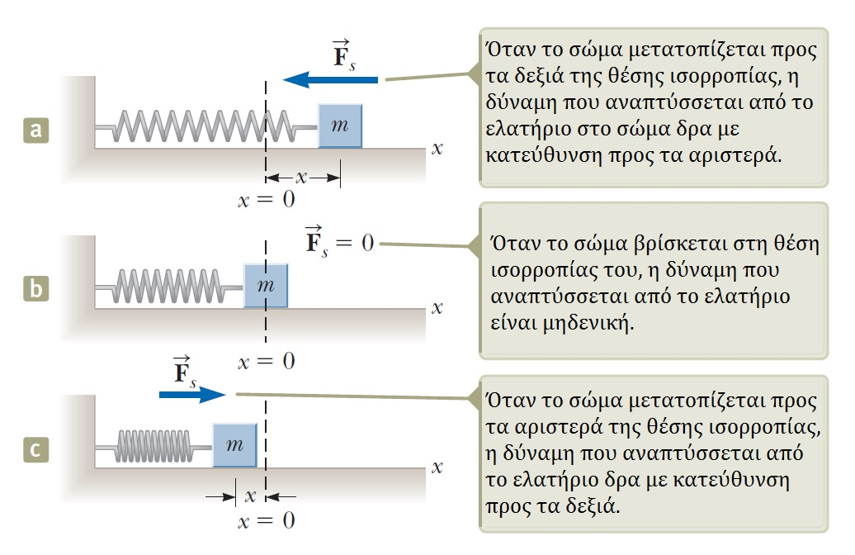

Απλή Αρμονική Ταλάντωση
Νόμος Hooke: $F_{s}=−kx$

Slide 12
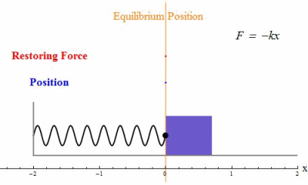
Απλή Αρμονική Ταλάντωση

Slide 13
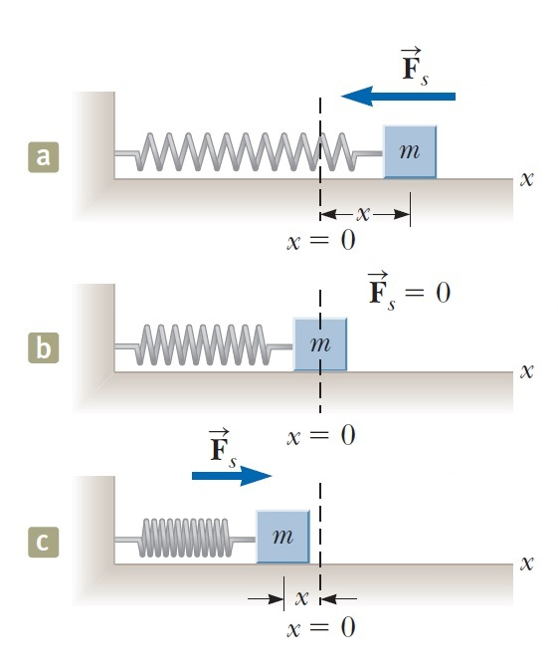
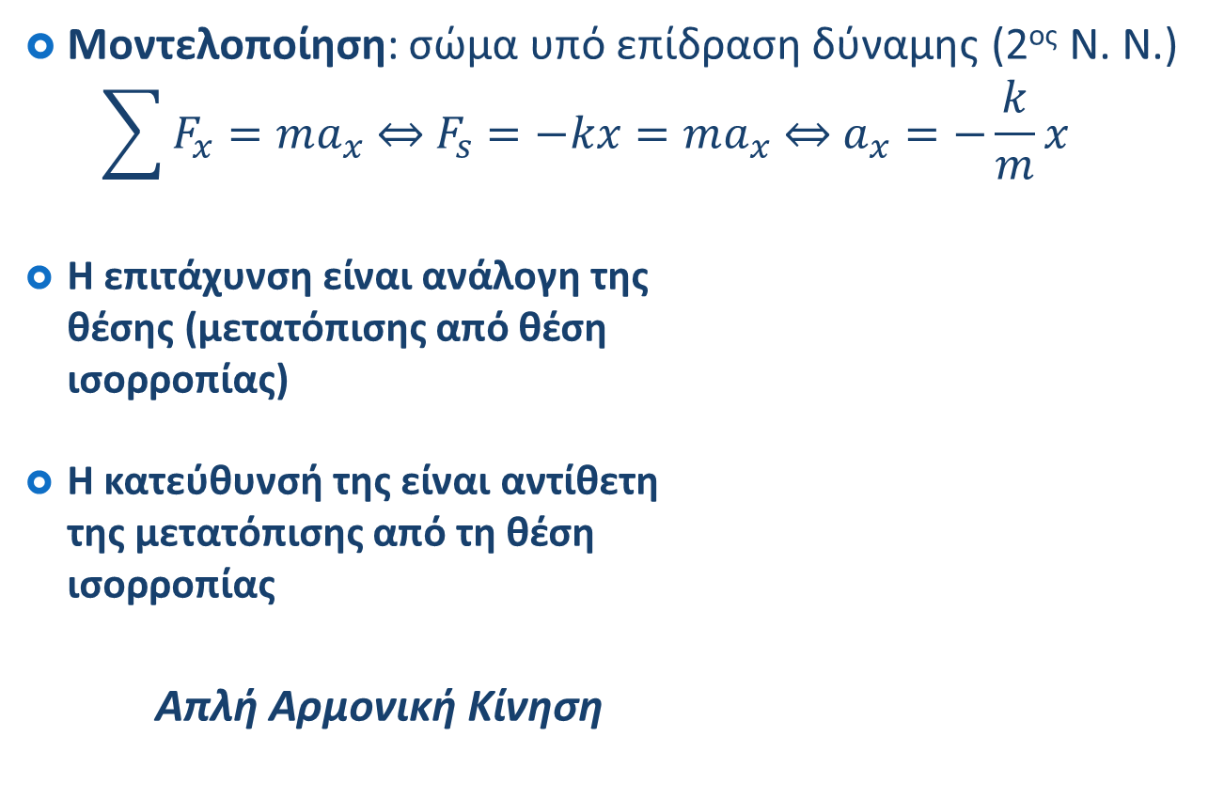
Απλή Αρμονική Ταλάντωση
Μοντελοποίηση: σώμα υπό επίδραση δύναμης (2^{ος} Ν. Ν.) $\sum{F_{x}}=ma_{x} \underset{⇔}{ } F_{s}=−kx=ma_{x} \underset{⇔}{ } a_{x}=−\frac{k}{m}x$
Η επιτάχυνση είναι ανάλογη της θέσης (μετατόπισης από θέση ισορροπίας)
Η κατεύθυνσή της είναι αντίθετη της μετατόπισης από τη θέση ισορροπίας
Απλή Αρμονική Κίνηση

Slide 14
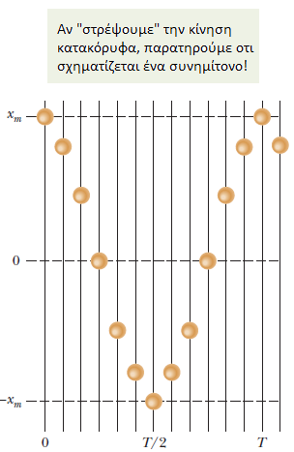
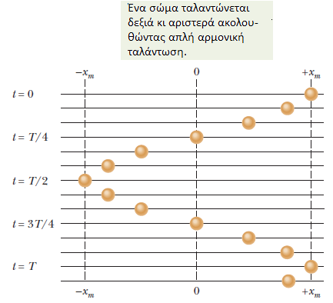

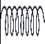






Απλή Αρμονική Ταλάντωση
$$A$$
$$A$$
$$A$$
Χρόνος
$$A$$
$$A$$
$$A$$
Χρόνος

Slide 15
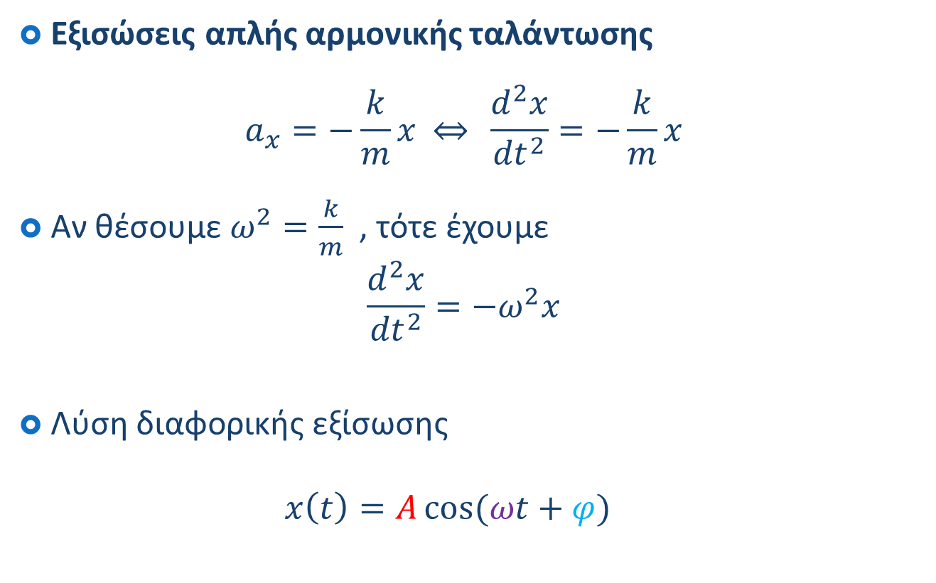
Απλή Αρμονική Ταλάντωση
Εξισώσεις απλής αρμονικής ταλάντωσης
$$a_{x}=−\frac{k}{m}x \underset{⇔}{ } \frac{d^{2}x}{{dt}^{2}}=−\frac{k}{m}x$$
Αν θέσουμε $ω^{2}=\frac{k}{m}$, τότε έχουμε
$$\frac{d^{2}x}{{dt}^{2}}=−ω^{2}x$$
Λύση διαφορικής εξίσωσης $x\left(t\right)=A\cos{(ωt+φ)}$
Διαφορική εξίσωση
Φάση μετατόπισης ή αρχική φάση
Φάση
Πλάτος ταλάντωσης
Συχνότητα ταλάντωσης

Slide 16
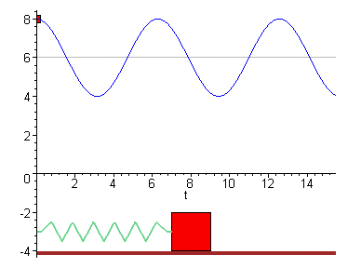

Απλή Αρμονική Ταλάντωση
Μετατόπιση $x(t)$
Χρόνος

Slide 17
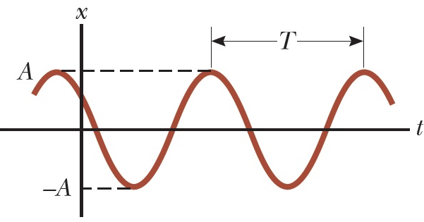
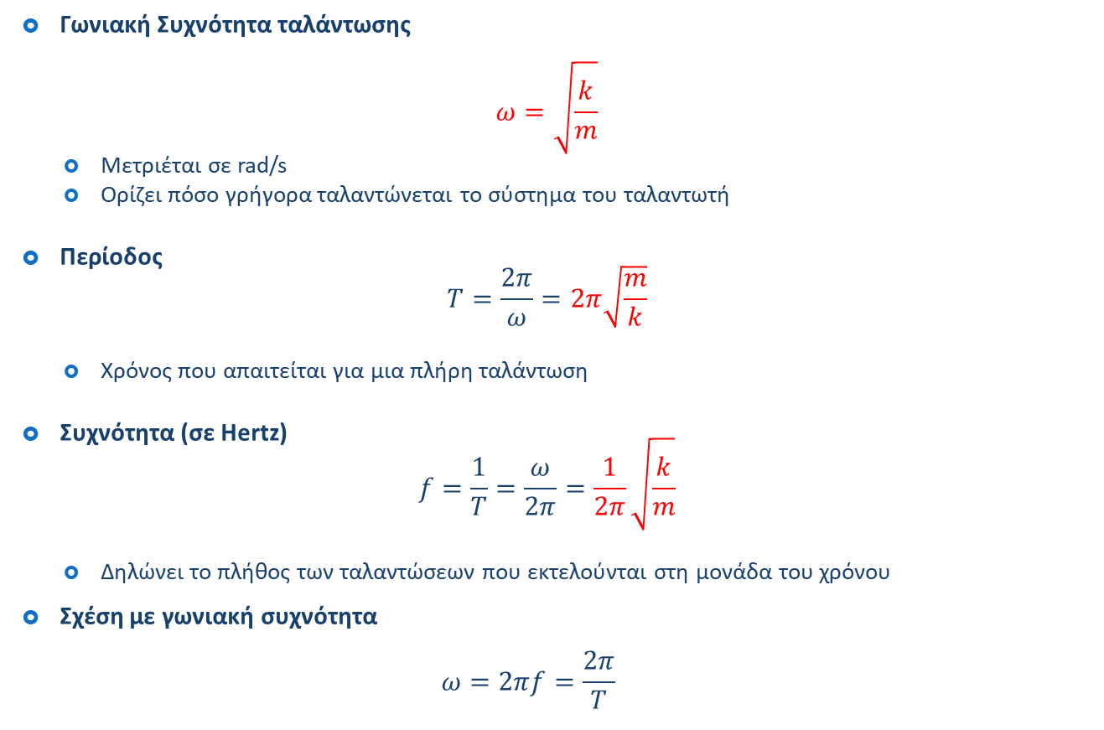
Απλή Αρμονική Ταλάντωση
Αφορούν μόνο σύστημα ελατηρίου-σώματος
Γωνιακή Συχνότητα ταλάντωσης
$$ω=\sqrt{\frac{k}{m}}$$
Μετριέται σε rad/s
Ορίζει πόσο γρήγορα ταλαντώνεται το σύστημα του ταλαντωτή
Περίοδος $T=\frac{2π}{ω}=2π\sqrt{\frac{m}{k}}$
Χρόνος που απαιτείται για μια πλήρη ταλάντωση
Συχνότητα (σε Hertz) $f=\frac{1}{T}=\frac{ω}{2π}=\frac{1}{2π}\sqrt{\frac{k}{m}}$
Δηλώνει το πλήθος των ταλαντώσεων που εκτελούνται στη μονάδα του χρόνου
Σχέση με γωνιακή συχνότητα $ω=2πf=\frac{2π}{Τ}$

Slide 18
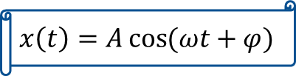

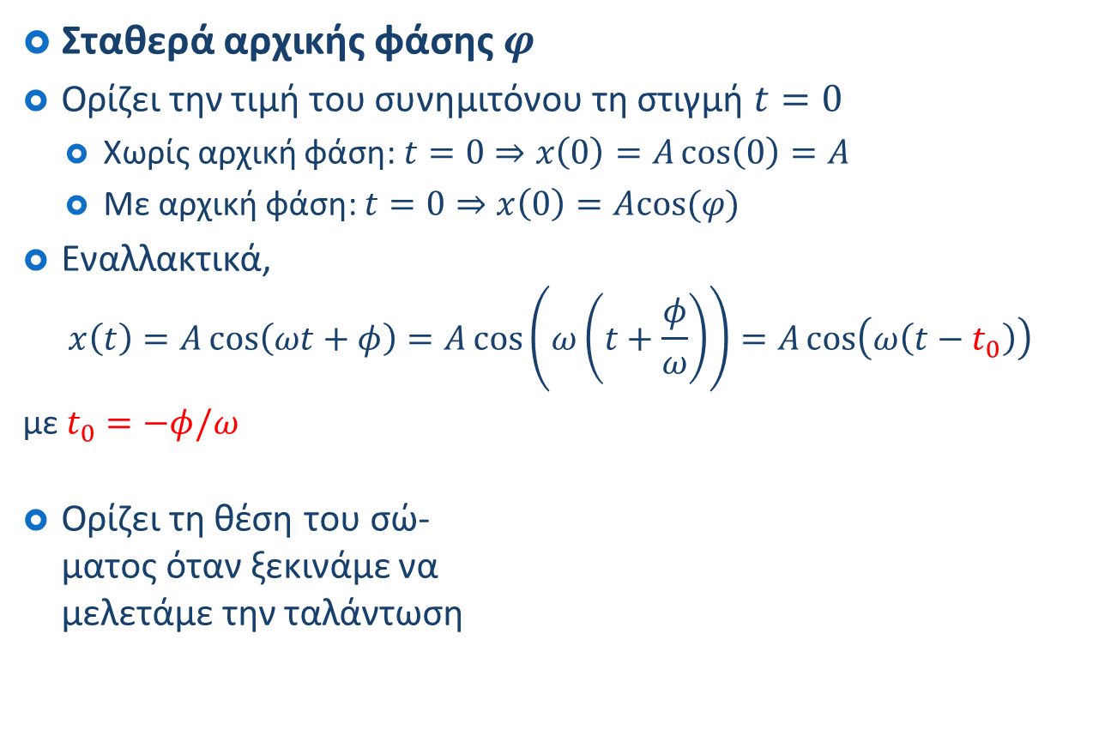

Απλή Αρμονική Ταλάντωση
$$x\left(t\right)=A\cos{(ωt+φ)}$$
Σταθερά αρχικής φάσης $φ$
Ορίζει την τιμή του συνημιτόνου τη στιγμή $t=0$
Χωρίς αρχική φάση: $t=0⇒x\left(0\right)=Α\cos\left(0\right)=A$
Με αρχική φάση: $t=0⇒x\left(0\right)=Αcos(φ)$
Εναλλακτικά,
$$x\left(t\right)=A\cos\left(ωt+φ\right)=A\cos\left(ω\left(t+\frac{φ}{ω}\right)\right)=A\cos\left(ω\left(t−t_{0}\right)\right)$$
με $t_{0}=−φ/ω$
Ορίζει τη θέση του σώ- ματος όταν ξεκινάμε να μελετάμε την ταλάντωση
$$A cos⁡(φ)$$
$$t_{0}$$

Slide 19
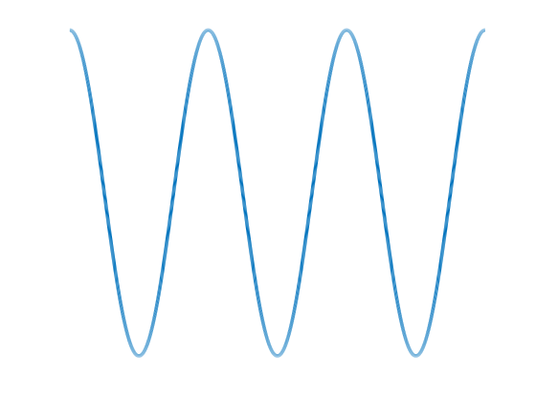
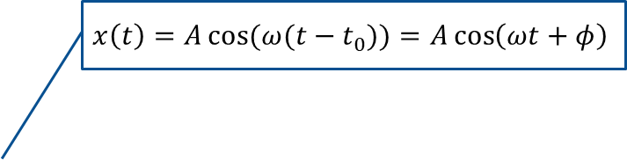



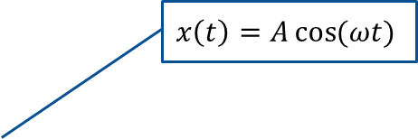
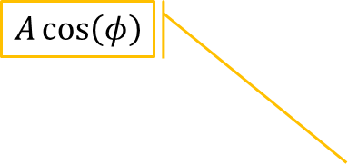
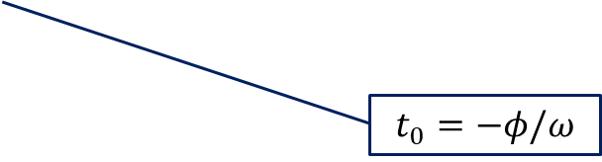
Απλή Αρμονική Ταλάντωση
Σταθερά αρχικής φάσης $φ$
$$x\left(t\right)=A\cos{(ωt)}$$
$$A\cos\left(0\right)=A$$
$$A\cos\left(φ\right)$$
$$x\left(t\right)=A\cos{(ω(t−t_{0}))}=A\cos\left(ωt+φ\right)$$
$$t_{0}$$
$$t_{0}=−φ/ω$$

Slide 20
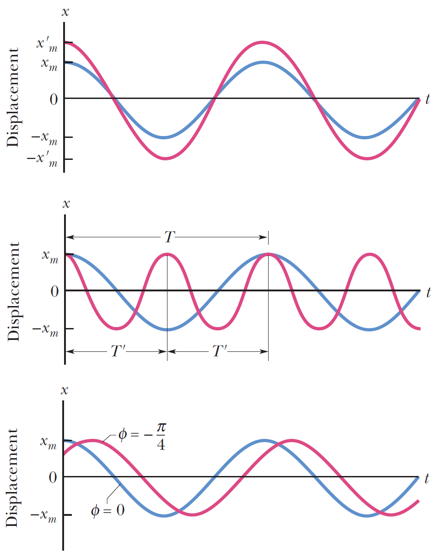








Απλή Αρμονική Ταλάντωση
Ποια/ες από τις παραμέτρους της ταλάντωσης $A, ω, φ$ μένουν ίδιες σε κάθε ζεύγος?
$$A$$
$$A′$$
Ίδια φ, ω
Διαφορετικό Α
Ίδια Α, φ
Διαφορετικό ω
Ίδια Α, ω
Διαφορετικό φ
$$A′$$
$$A$$
$$A$$
$$A$$
$$A$$
$$A$$

Slide 21
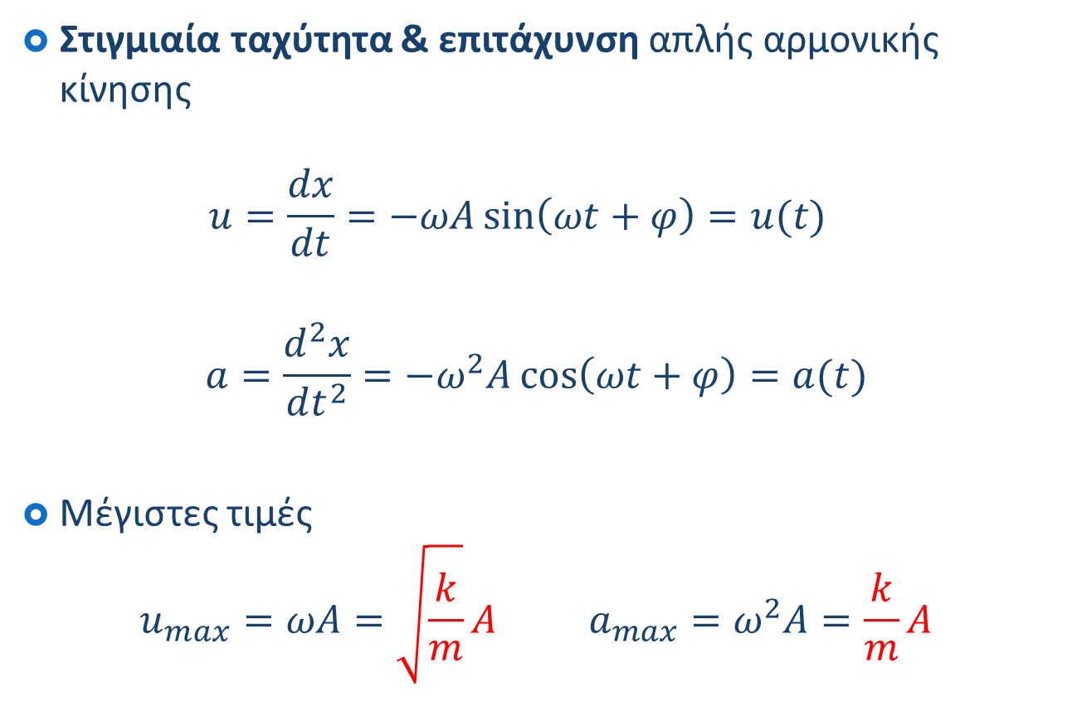
Απλή Αρμονική Ταλάντωση
Αφορούν μόνο σύστημα ελατηρίου-σώματος
Στιγμιαία ταχύτητα & επιτάχυνση απλής αρμονικής κίνησης $u=\frac{dx}{dt}=−ωA\sin\left(ωt+φ\right)=u(t)$
$$a=\frac{d^{2}x}{dt^{2}}=−ω^{2}A\cos\left(ωt+φ\right)=a(t)$$
Μέγιστες τιμές $u_{max}=ωA=\sqrt{\frac{k}{m}}A a_{max}=ω^{2}A=\frac{k}{m}A$

Slide 22
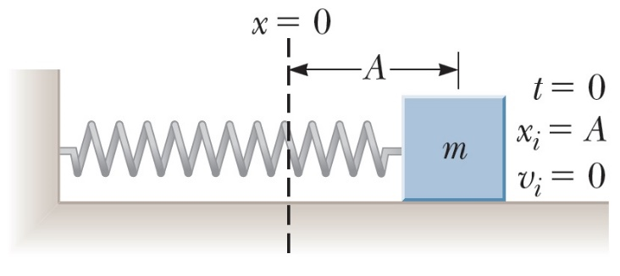
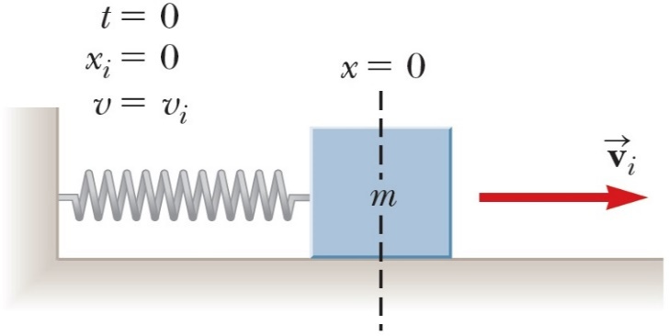

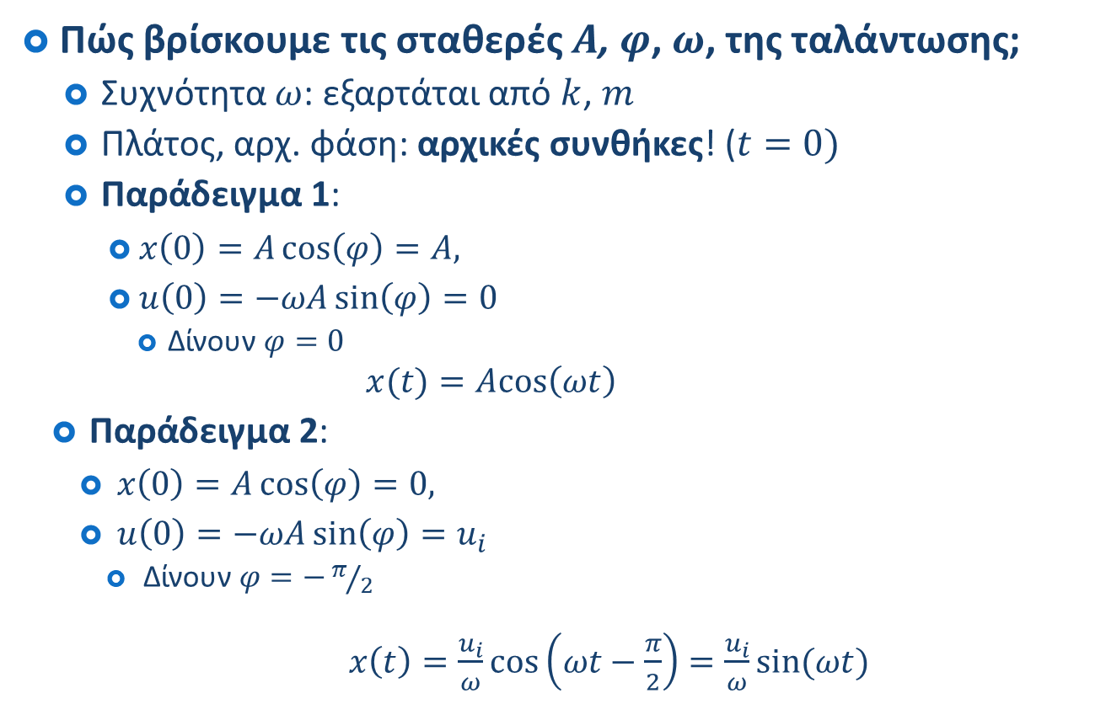



Απλή Αρμονική Ταλάντωση
$$x\left(t\right)=A\cos\left(ωt+φ\right)$$
$$u\left(t\right)=−ωA sin⁡(ωt+φ)$$
Πώς βρίσκουμε τις σταθερές $A$, $φ$, $ω$, της ταλάντωσης;
Συχνότητα $ω$: εξαρτάται από $k$, $m$
Πλάτος, αρχ. φάση: αρχικές συνθήκες! ($t=0)$
Παράδειγμα 1:
$x\left(0\right)=A\cos\left(φ\right)=A,$
$u\left(0\right)=−ωA\sin\left(φ\right)=0$
Δίνουν $φ=0$
$$x(t)=Acos⁡\left(ωt\right)$$
Παράδειγμα 2:
$x\left(0\right)=A\cos\left(φ\right)=0,$
$u\left(0\right)=−ωA\sin\left(φ\right)=u_{i}$
Δίνουν $φ=−π/2$ $x\left(t\right)=\frac{u_{i}}{ω}\cos\left(ωt−\frac{π}{2}\right)=\frac{u_{i}}{ω}\sin{(ωt)}$
$$π/2$$
$$−π/2$$
Για $φ=−\frac{π}{2}⇒ A=\frac{u_{i}}{ω}$

Slide 23
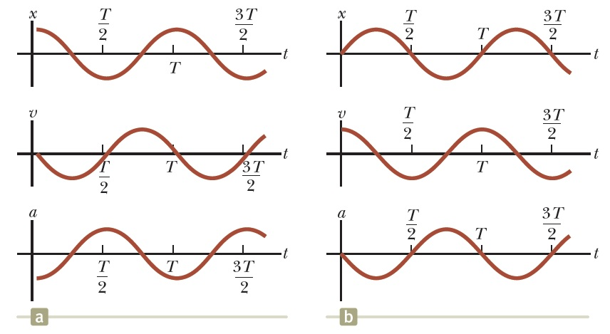
Απλή Αρμονική Ταλάντωση
Θέση, ταχύτητα, επιτάχυνση για (a) $t=0,x\left(0\right)=A,u\left(0\right)=0$ και (b) $t=0,x\left(0\right)=0,u\left(0\right)=u_{i}$

Slide 24
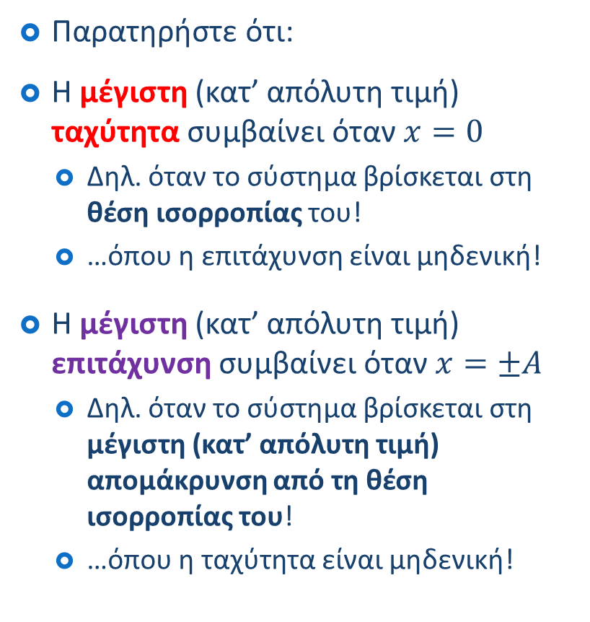


Απλή Αρμονική Ταλάντωση
Παρατηρήστε ότι:
Η μέγιστη (κατ’ απόλυτη τιμή) ταχύτητα συμβαίνει όταν $x=0$
Δηλ. όταν το σύστημα βρίσκεται στη θέση ισορροπίας του!
…όπου η επιτάχυνση είναι μηδενική!
Η μέγιστη (κατ’ απόλυτη τιμή) επιτάχυνση συμβαίνει όταν $x=±A$
Δηλ. όταν το σύστημα βρίσκεται στη μέγιστη (κατ’ απόλυτη τιμή) απομάκρυνση από τη θέση ισορροπίας του!
…όπου η ταχύτητα είναι μηδενική!
$$A$$
$$−A$$

Slide 25
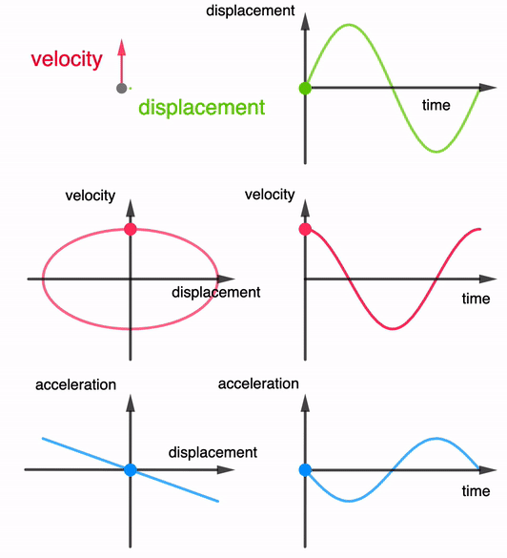





Απλή Αρμονική Ταλάντωση
$$x\left(t\right)=A sin⁡(ωt)$$
$$u\left(t\right)=ωA cos⁡(ωt)$$
$$u\left(x\right)=±ω\sqrt{A^{2}−x(t)}$$
$$a\left(t\right)=−ω^{2}A sin⁡(ωt)$$
$$a\left(x\right)=−ω^{2}x(t)$$

Slide 26
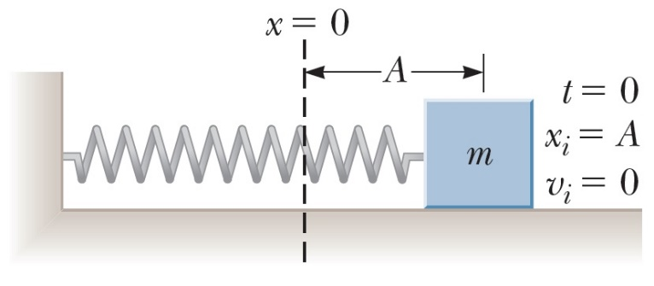
Απλή Αρμονική Ταλάντωση
Παράδειγμα:
Ένα σώμα μάζας 200 gr είναι συνδεδεμένο με αβαρές ελατήριο για το οποίο η σταθερά είναι 5 N/m. Το σύστημα βρίσκεται σε οριζόντια επιφάνεια χωρίς τριβές. Το σώμα μετατοπίζεται κατά 5 cm από τη θέση ισορροπίας και αφήνεται ελεύθερο.
Α) Βρείτε την περίοδο της κίνησης.
Β) Βρείτε τη μέγιστη ταχύτητα του σώματος.
Γ) Βρείτε τη μέγιστη επιτάχυνση του σώματος.
Δ) Γράψτε όλες τις εξισώσεις κίνησης.

Slide 27
Απλή Αρμονική Ταλάντωση
$$x\left(t\right)=A\cos\left(ωt+φ\right)$$
$$u\left(t\right)=−ωA sin⁡(ωt+φ)$$
Παράδειγμα – Λύση:
Ένα σώμα μάζας 200 gr είναι συνδεδεμένο με αβαρές ελατήριο για το οποίο η σταθερά είναι 5 N/m. Το σύστημα βρίσκεται σε οριζόντια επιφάνεια χωρίς τριβές. Το σώμα μετατοπίζεται κατά 5 cm από τη θέση ισορροπίας και αφήνεται ελεύθερο.
Α) Βρείτε την περίοδο της κίνησης.
Β) Βρείτε τη μέγιστη ταχύτητα του σώματος.
Γ) Βρείτε τη μέγιστη επιτάχυνση του σώματος.

Slide 28
Απλή Αρμονική Ταλάντωση
$$x\left(t\right)=A\cos\left(ωt+φ\right)$$
$$u\left(t\right)=−ωA sin⁡(ωt+φ)$$
Παράδειγμα – Λύση:
Ένα σώμα μάζας 200 gr είναι συνδεδεμένο με αβαρές ελατήριο για το οποίο η σταθερά είναι 5 N/m. Το σύστημα βρίσκεται σε οριζόντια επιφάνεια χωρίς τριβές. Το σώμα μετατοπίζεται κατά 5 cm από τη θέση ισορροπίας και αφήνεται ελεύθερο.
Δ) Γράψτε όλες τις εξισώσεις κίνησης.

Slide 29


Απλή Αρμονική Ταλάντωση
$$x\left(t\right)=A\cos\left(ωt+φ\right)$$
$$u\left(t\right)=−ωA sin⁡(ωt+φ)$$
Παράδειγμα:
Ένα σώμα μάζας 200 gr είναι συνδεδεμένο με αβαρές ελατήριο για το οποίο η σταθερά είναι 5 N/m. Το σύστημα βρίσκεται σε οριζόντια επιφάνεια χωρίς τριβές. Το σώμα μετατοπίζεται κατά 5 cm από τη θέση ισορροπίας και του δίνεται μια αρχική ταχύτητα $u_{i}=−0.1$m/s
Τι αλλάζει στα προηγούμενα ερωτήματα?
$$u_{i}=−0.1 \\ x_{i}=0.05$$

Slide 30



Απλή Αρμονική Ταλάντωση
$$x\left(t\right)=A\cos\left(ωt+φ\right)$$
$$u\left(t\right)=−ωA sin⁡(ωt+φ)$$
Παράδειγμα – Λύση:
Ένα σώμα μάζας 200 gr είναι συνδεδεμένο με αβαρές ελατήριο για το οποίο η σταθερά είναι 5 N/m. Το σύστημα βρίσκεται σε οριζόντια επιφάνεια χωρίς τριβές. Το σώμα μετατοπίζεται κατά 5 cm από τη θέση ισορροπίας και του δίνεται μια αρχική ταχύτητα $u_{i}=−0.1$m/s
Τι αλλάζει στα προηγούμενα ερωτήματα?
$$x_{i}$$
$$u_{i}=−0.1 \\ x_{i}=0.05$$

Slide 31
Απλή Αρμονική Ταλάντωση
$$x\left(t\right)=A\cos\left(ωt+φ\right)$$
$$u\left(t\right)=−ωA sin⁡(ωt+φ)$$
Παράδειγμα – Λύση:
Ένα σώμα μάζας 200 gr είναι συνδεδεμένο με αβαρές ελατήριο για το οποίο η σταθερά είναι 5 N/m. Το σύστημα βρίσκεται σε οριζόντια επιφάνεια χωρίς τριβές. Το σώμα μετατοπίζεται κατά 5 cm από τη θέση ισορροπίας και του δίνεται μια αρχική ταχύτητα $u_{i}=−0.1$m/s
Τι αλλάζει στα προηγούμενα ερωτήματα?
$$x_{i}$$
$$u_{i}=−0.1 \\ x_{i}=0.05$$

Slide 32
Απλή Αρμονική Ταλάντωση
$$x\left(t\right)=A\cos\left(ωt+φ\right)$$
$$u\left(t\right)=−ωA sin⁡(ωt+φ)$$
Παράδειγμα – Λύση:
Ένα σώμα μάζας 200 gr είναι συνδεδεμένο με αβαρές ελατήριο για το οποίο η σταθερά είναι 5 N/m. Το σύστημα βρίσκεται σε οριζόντια επιφάνεια χωρίς τριβές. Το σώμα μετατοπίζεται κατά 5 cm από τη θέση ισορροπίας και του δίνεται μια αρχική ταχύτητα $u_{i}=−0.1$m/s
Τι αλλάζει στα προηγούμενα ερωτήματα?
$$x_{i}$$
$$u_{i}=−0.1 \\ x_{i}=0.05$$

Slide 33
Τέλος Διάλεξης

